Slide 1
TRANSFORMACIÓN DIGITAL
VTY1112 029D
integrantes:
Gabriel zuñiga
Felipe Cordero
fecha 06/07/2022

Slide 2

EXAMEN

Slide 3
Introducción

Slide 4
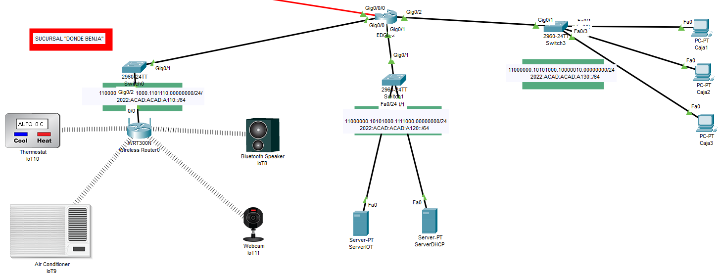
DIAGRAMA

Slide 5
CONFIG. DE RED INALAMBRICA

Slide 6
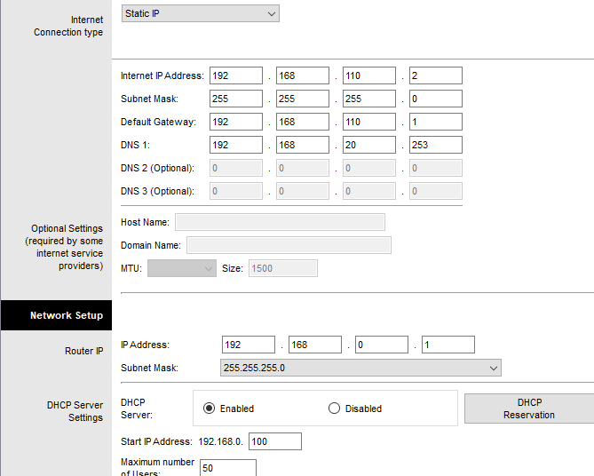
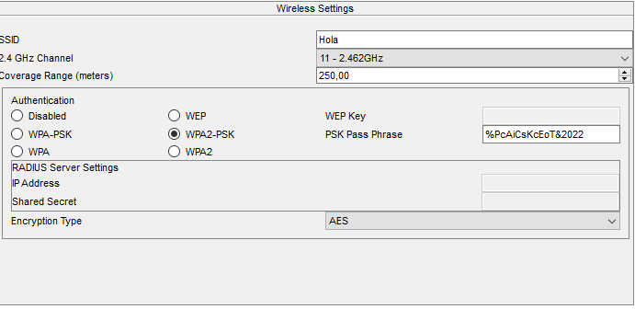

Slide 7
CONFIG. DE SYBERSEGURIDAD.

Slide 8
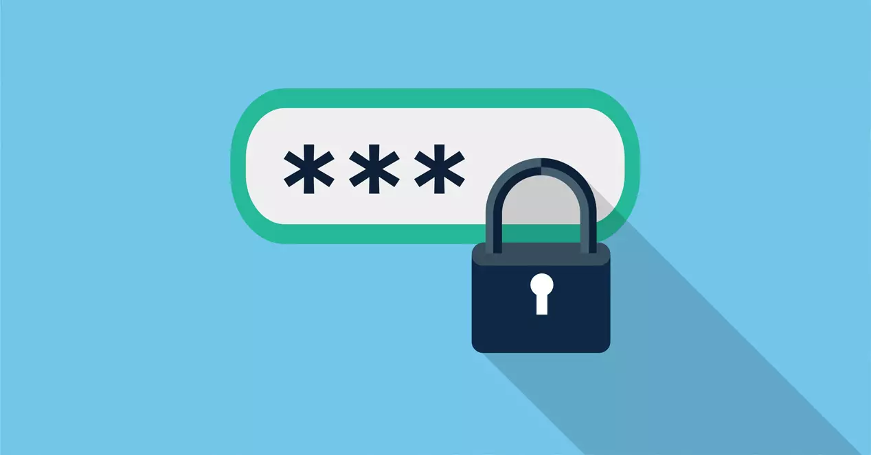

Slide 9
servicios de red propuestos

Slide 10


servicio red propuestos

Slide 11
tecnologias emergentes requierdas

Slide 12

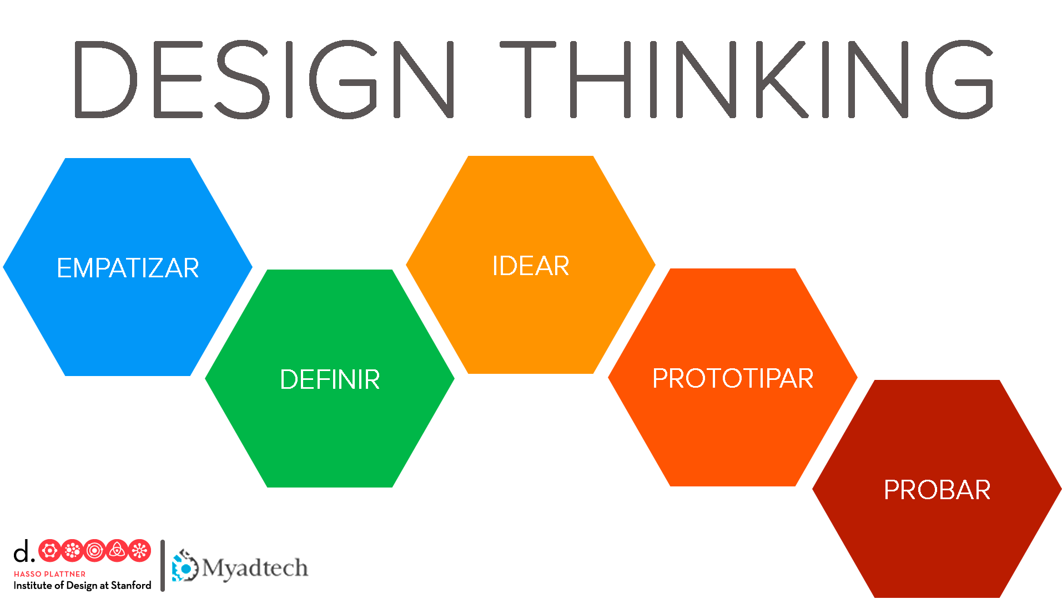


Slide 13
Conclusión

